Slide 1
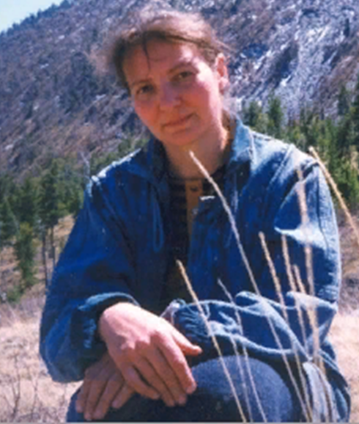
Художник
Ощепкова Тамара Ивановна

Slide 2
Белый

Slide 3
Волчата

Slide 4
Девочка и жеребенок

Slide 5
Зимний ветер

Slide 6
Зоопарк

Slide 7
Щенок

